Slide 1


스크립트언어
기획 발표
2019180041 최현호

Slide 2
목차
프로그램 소개
OpenAPI
프로그램 GUI 및 기능
개발 일정

Slide 3
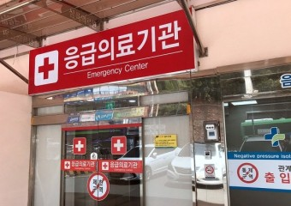
프로그램 소개
ECFinder
EC(Emergency Center)
응급상황 발생 시 주변에 있는
응급의료기관의 정보를 확인할 수 있는 프로그램

Slide 4
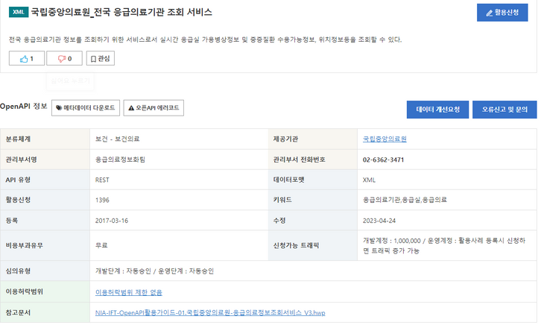
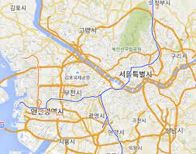
공공데이터포털
국립중앙의료원_전국 응급의료기관 조회 서비스
OpenAPI
Google
Google Map

Slide 5
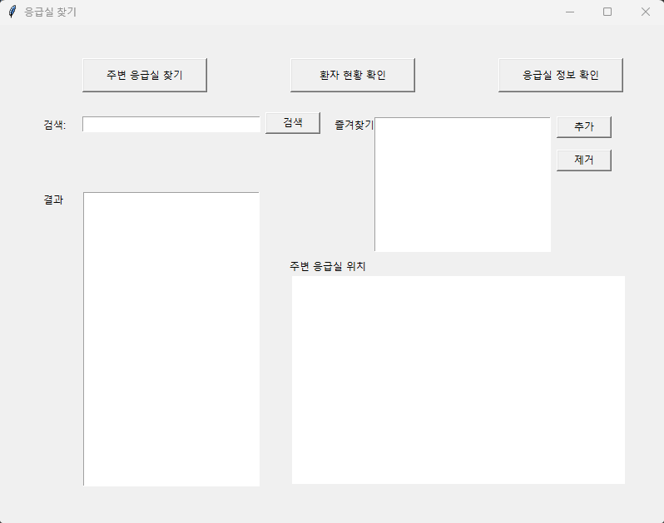
프로그램 GUI 및 기능
주변 반경 내 응급실 찾기
응급실 환자 현황 확인
응급실 정보 확인(번호, 구비된 장비 여부)후 텔레그램 전송
주변 응급실 위치 지도로 확인
검색 기능

Slide 6
개발 일정
주차 | 계획 | 세부내용
1주차 | 주제 선정 및 기획 발표 | PPT 준비 및 주제 선정
2주차 | GUI 구현 및 API 연동 준비 | 간단하게 GUI를 구현, OpenAPI의 정보 연동 후 확인
3주차 | 기본 기능 구현 & 중간발표 준비 | 주변 응급실 찾기, 검색 기능 구현 지도 연동 후 작동 확인, 중간발표 PPT 제작
4주차 | 기능 구현 마무리 & 텔레그램 연동 | 즐겨찾기, 응급실 정보 확인 기능 구현 3주차에 이어 구현 마무리
5주차 | 프로그램 최종 점검 & 최종발표 | 프로그램 기능 최종 점검 최종 발표 PPT 준비

